Slide 1
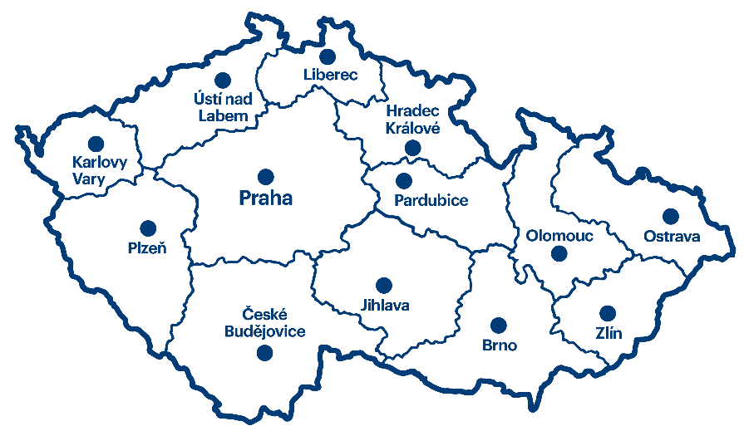
Inspirativní měsíčník Czech Convention Bureau
Teambuildingové aktivity
Paintball, motokárová dráha, kompletování jízdních kol pro děti, vinařský víceboj, sportovní klání, jízda na čtyřkolkách a další tipy na teambuildingové aktivity

Slide 2
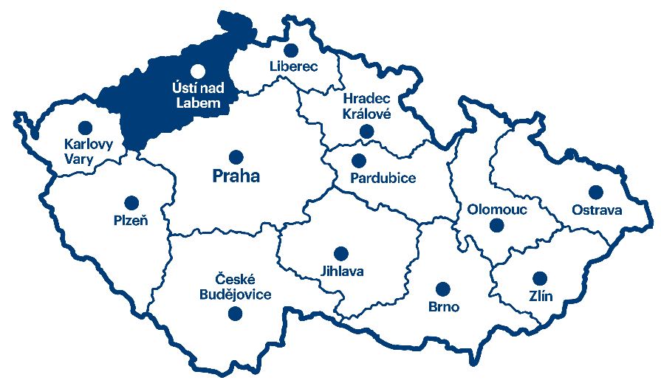
Ústecký kraj
Teambuildingové aktivity

Slide 3
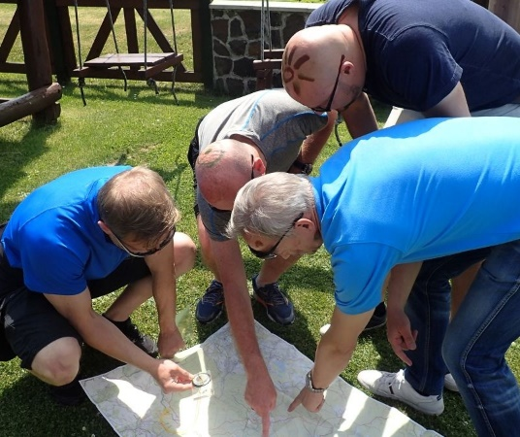







Treasure Hunt
Ukažte své dovednosti, schopnosti a vzájemnou spolupráci při řešení zapeklitých úkolů, které vás na cestě za pokladem čekají. Budete součástí vítězného týmu a rozluštíte úkoly jako první?
Fyzicky nenáročná teambuildingová aktivita, do které je možno zapojit další zábavné prvky. Můžete být v centru města nebo i v lese a vaším úkolem je pomocí indicií a vyřešených úkolů dojít až do cíle. Tam na vás čeká vytoužený poklad. Týmy se vzájemně sledují pomocí online aplikace.
Treasure Hunt můžete hrát téměř po celé České republice včetně Prahy, v Ústí nad Labem, v Teplicích, Karlových Varech, Plzni, ale i ve skalách v Tisé nebo v Ostrově, případně na vámi vybraném místě.
celoročně, v přírodě za vhodného počasí (bez deště)
Praha, Ústí nad Labem, Teplice, Plzeň, Karlovy Vary, CHKO Labské pískovce, Český ráj, Pec pod Sněžkou
2–4 hodiny
6–300 osob - rozdělených do skupin/týmů
čeština, angličtina
www.treasure-hunt.cz
Více info: Ústí Region Convention Bureau

Slide 4
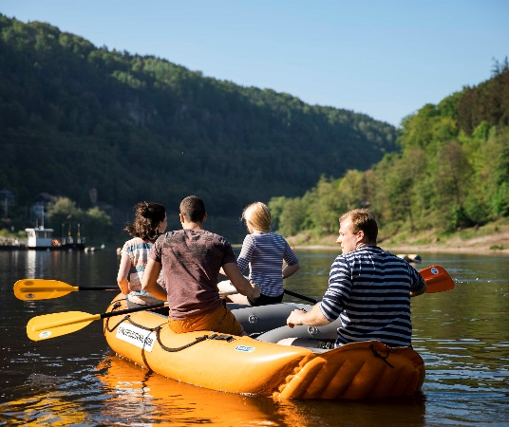
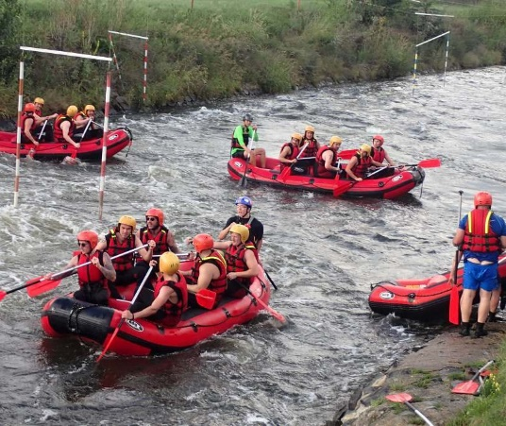
Vodní živel a váš teamspirit
Projet se společně na řece, držet směr a sjet i drobné peřeje je zážitek a současně teamová výzva. Umíte ovládat kajak, kanoi nebo raft? To se právě při tomto naučíte. Společně se propádlujete Labským kaňonem, splujete Ohři nebo třeba Jizeru.
V rámci teambuildingu se naučíte základní techniky a způsoby ovládání lodí, současně budou do programu zakomponovány zábavné hry a týmové aktivity. Na závěr proběhne společná jízda na raftech, na které nasednete třeba v Děčíně.
Čeká vás dvou až tří hodinová plavba. Dorazit můžete až do Hřenska nebo skončit cca v polovině cesty v Dolním Žlebu, prostřídat posádky, společně dofouknout čluny nebo nasednout na kolo a vrátit se zpět do Děčína.
Závěrečný úsek lze doplnit o závody a o to, kdo dříve zakotví. Zájemci mohou část cesty zdolat i na paddleboardu nebo v kajaku.
od května do září nebo dle počasí
Děčín - Hřensko/Labský kaňon
3–4 hodiny
10–50 osob
čeština, angličtina, němčina
www.hotrock.cz, www.active-point.cz
Více info: Ústí Region Convention Bureau

Slide 5
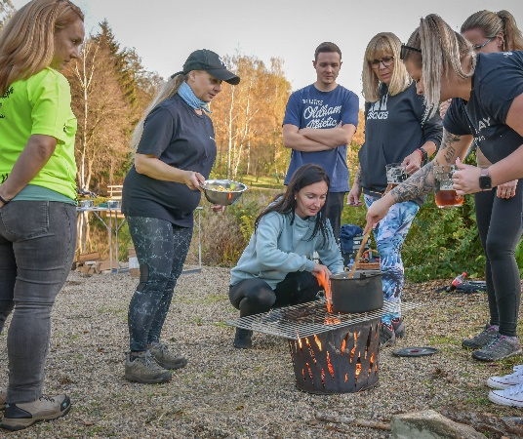
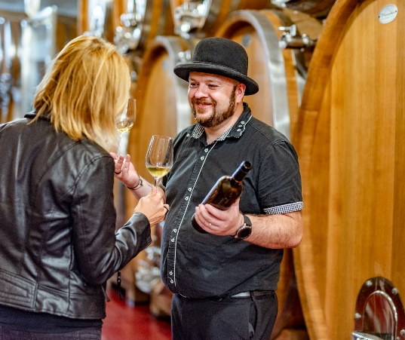
Gastro teambuilding
Láska prochází žaludkem a to platí nejen v lásce, ale i v dobrých mezilidských vztazích, tedy i v pracovních. Uvařte si společně vlastní jídlo nebo v sobě nalezněte vinaře a uspořádejte si soutěž třeba v korkování.
Vlastní guláš, správně vychucený, kdy jeden rozdělává oheň, druhý loupe brambory a třetí míchá, aby se to nepřipálilo. Týmová spolupráce, rozdělení rolí nebo naopak vyzkoušení si úplně nových venku, pod širou oblohou dá vašemu kolektivu úplně nový rozměr.
Pokud dáváte přednost vínu, pak si nejdříve užijte příjemnou degustaci v moderním vinařství v srdci Českého středohoří a pak si zvedněte adrenalin v soutěži korkování a koštýřování. Kdo nejrychleji zakorkuje daný počet lahví nebo naopak nejrychleji naplní koštýř?
celoročně, venkovní vaření za příznivého počasí
Labské pískovce, Krušné hory (hotel Ostrov a další), České středohoří - Třebívlice
2–3 hodiny
10–40, rozdělení do skupin
čeština, angličtina, němčina
www.dancemission.cz, www.johannw.com
Více info: Ústí Region Convention Bureau

Slide 6
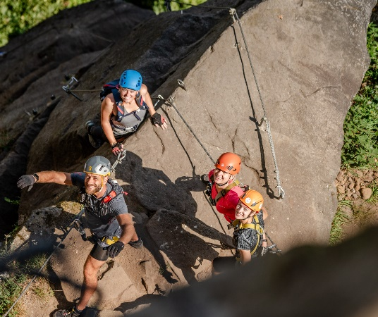
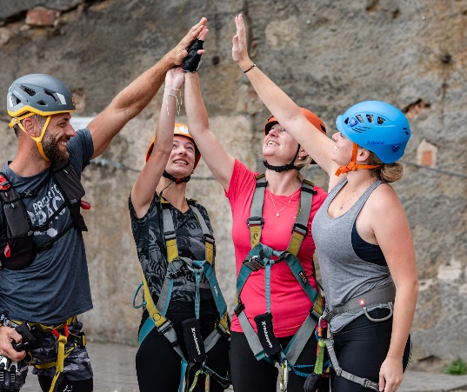
Zdolejte svůj Everest
Cesta na vrchol bývá cesta dlouhá, a při jeho zdolávání je potřeba, aby byl expediční tým trpělivý, vytrvalý a společně tahal za jeden provaz. Není tu prostor pro chyby a zbrklosti.
A co teprve adrenalin. Zvednout si svou dávku může být vaše osobní výzva i výzva pro celý tým. Čeká vás teoretická příprava a plánování postupu. Následuje technický výstup zajištěné cesty, která vás dovede až k vrcholu, odkud si užijete krásné výhledy do krajiny. Ovšem z vrcholu bude třeba absolvovat ještě bezpečný sestup formou slaňování.
A při zaslouženém večerním posezení v základním táboře můžete zdolání vrcholu společně oslavit.
Pokud si netroufáte na "skalní Everest" formou výstupu zajištěnou cestou či skalním lezením, můžete se oddat lanovým překážkám, slackline, vyzkoušet slaňování nebo týmové běžky.
od dubna do října, za příznivého počasí - bez deště
Labské pískovce, Krušné hory, České středohoří
půldenní, celodenní
rozdělení účastníků do skupin po 7–10 osobách
čeština, angličtina
www.hotrock.cz, www.active-point.cz, www.eventtime.cz
Více info: Ústí Region Convention Bureau

Slide 7
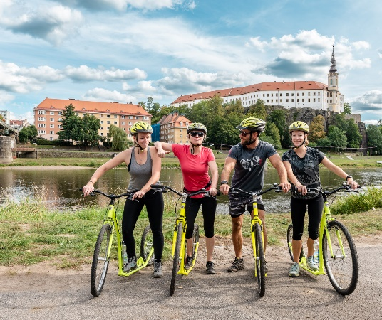
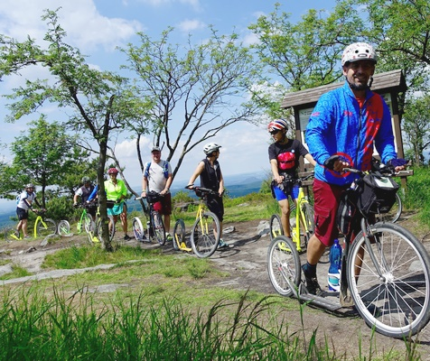
Na koloběžkách přírodou i městem
Odpočívejte, kochejte se přírodou, historií měst, smějte se s kolegy a protáhněte tělo. To jsou důvody, proč jsou skupinové jízdy na koloběžkách tak oblíbené.
Vyzkoušíte-li „koloběh“, možná Vás překvapí, jak pohodlný může být. Stihnete toho víc, než pěšky a pocítíte větší svobodu a radost z pohybu než při jízdě na kole.
Můžete si vybrat z několik variant tras od 10 do 35 kilometrů a také si užít jeden z nejdelších sjezdů v Čechách s klesáním až 800 m. Každý výlet lze doplnit o návštěvy sakrálních památek, historických objektů, vyhlídek, skalních útvarů, malých muzeí včetně zastávek, které potěší Vaše chuťové pohárky.
od jara do podzimu
Českosaské Švýcarsko, východní část Krušných hor, Labská stezka
půldenní až celodenní
do 40 osob
čeština, angličtina, němčina
www.kliny.cz, www.active-point.cz, www.eventtime.cz
Více info: Ústí Region Convention Bureau

